Slide 1
E. Coli détectée
Tecta-B16 – Présentation du produit
Patrick Wolfe
Directeur régional, APAC, EMEA
+65 9270 2711
Patrick.wolfe@tecta-pds.com

Slide 2



E. Coli détectée
Notre mission : révolutionner le contrôle microbiologique de l’eau.
Le problème : des tests microbiologiques inadaptés – des méthodes dépassées entraînent des problèmes en termes de qualité de l’eau et de santé humaine.
Nous pouvons et devons mieux faire.
La solution : un système automatisé de détection microbiologique pour des résultats de qualité laboratoire sur site.
La seule méthode « RAPIDE, AUTOMATISÉE ET APPROUVÉE » disponible

Slide 3
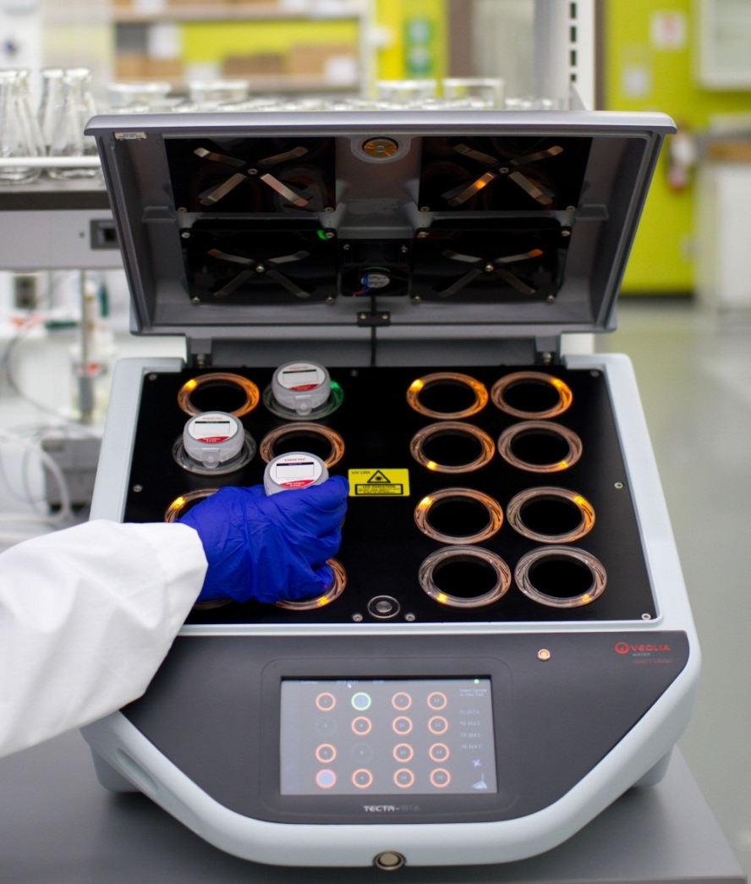
Présentation de l’entreprise
E. Coli détectée
TECTA-PDS – Bref historique
Université Queen’s (Canada)
Réaction à la contamination à l’E. coli à Walkerton, au Canada
Acquisition par Veolia Eau en 2008
Rachat de l’entreprise par les cadres en 2016
TECTA-B16
Détection microbiologique rapide et automatisée des bactéries E. coli et coliformes

Slide 4





Le problème
E. Coli détectée
Rapport Walkerton – Causes :
Technologie insuffisante
Tests centralisés
Stockage et transport des échantillons
Longue durée globale des tests
Méthode de test manuelle
Risques d’erreur humaine / de négligence
Lacunes réglementaires
TESTS INADÉQUATS
4

Slide 5
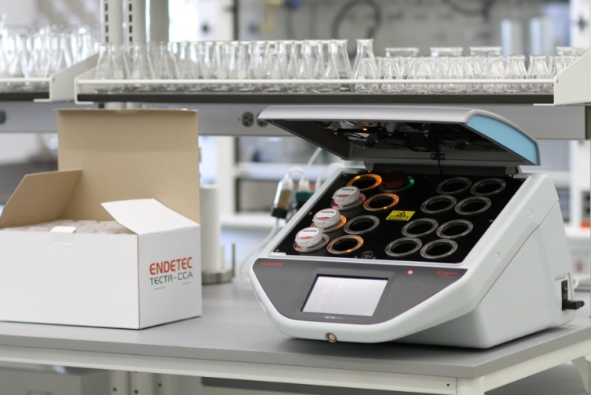
La solution…
E. Coli détectée
Rapport Walkerton – Solution / liste de contrôle du gouvernement :
Tests automatisés
Réalisation des tests sur site, en ligne
Pas de stockage ou d’expédition
Délai d’exécution globale du test : une journée maximum
Pas d’estimation ou d’interprétation visuelles
Remplacer la manipulation des échantillons / l’intervention / la prise de décision humaines par un système intelligent utilisant des critères objectifs prédéfinis
TECTATM B16
Système de détection microbiologique automatique rapide

Slide 6
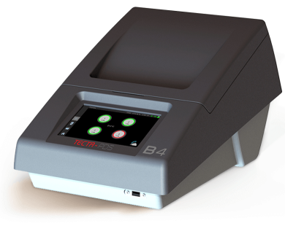

Présentation de la technologie
E. Coli détectée
Appareil de paillasse avec incubateur intégré
Modèles Tecta B4 ou Tecta B16
E.coli, coliformes totaux et fécaux et entérocoques
Incubation et interprétation des résultats entièrement automatisées
Approuvé par l’Agence américaine de protection de l’environnement (EPA)
Seule méthode dotée d’une capacité d’« alerte précoce »
Meilleure récupération des cellules soumises à un stress

Slide 7
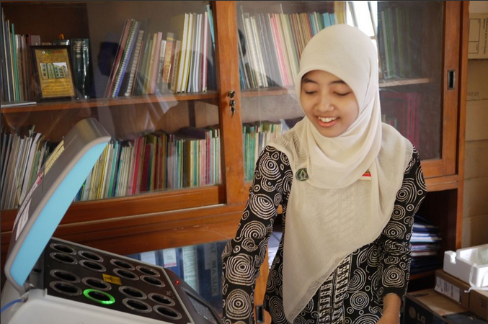
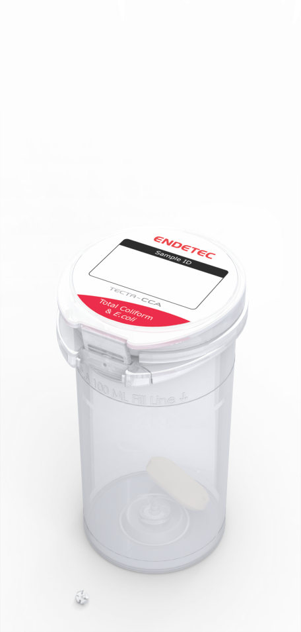
Présentation de la technologie
E. Coli détectée
TECTATM B16
Système de détection microbiologique automatique rapide
Facilité d’utilisation
Possibilité d’installer et de faire fonctionner l’appareil partout et à tout moment, sans compétence spécifique
Résultats 100 % objectifs de qualité laboratoire
Cellule de sensibilité unique pour approbation réglementaire
Cartouche de test préstérilisée prête à l’emploi

Slide 8
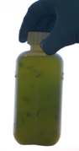
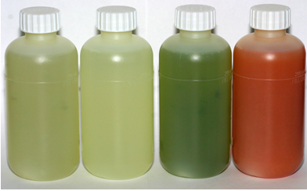

Présentation de la technologie
E. Coli détectée
TECTATM B16
Système de détection microbiologique automatique rapide
Insensible à la turbidité ou à la couleur de l’échantillon
Plage dynamique élevée : < 1 UFC - 10⁸ UFC / 100 ml
Durée du test : 2 – 18 heures
Fonctionnalités personnalisées
Durées de détection
UFC / 100 ml et durées de détection
< 1 (absence)......16 heures
1 UFC………….…..10 h 40
100 UFC………….…..8 h 40
1 000 UFC….…….7 h 30
10 000 UFC….…….6 h 30
10⁶ UFC…….……..4 h 20
***calibrage par défaut – test E. coli uniquement

Slide 9
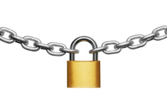

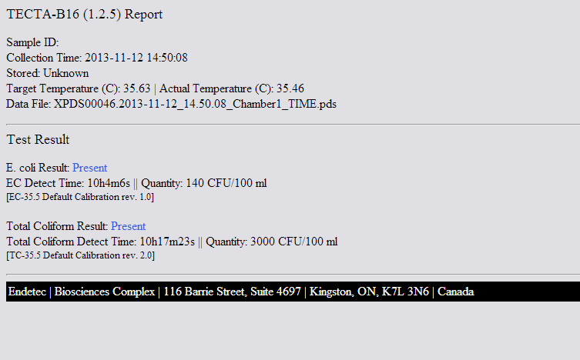
Présentation de la technologie
E. Coli détectée
TECTATM B16
Système de détection microbiologique automatique rapide
Réaction E. coli optique brute sur 16 échantillons enrichis
Pourcentage réaction totale
Répétabilité prouvée
Analyse / contrôle continus de l’échantillon avec alerte par e-mail
4 ou 16 tests quantitatifs ; tests présence/absence illimités
Stockage sécurisé des rapports de test à des fins d’assurance qualité / contrôle qualité
Durée (heures)
Résultats du test Résultat E. coli : Présence Durée de détection EC : 10 h 4 m 6 s // Quantité : 140 UFC/100 ml
[Calibrage par défaut EC-35.5 rév. 1.0]
Résultat coliformes totaux : Présence Durée de détection coliformes totaux : 10 h 17 m 23 s // Quantité : 3 000 UFC/100 ml
[Calibrage par défaut TC-35.5 rév. 2.0]

Slide 10
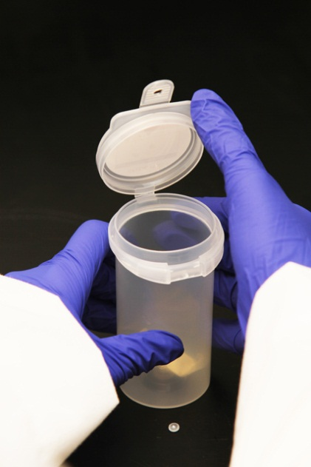
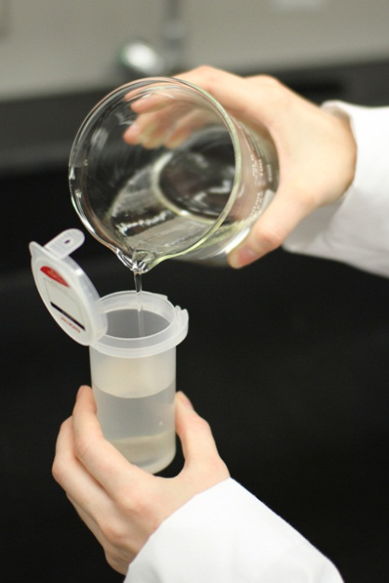
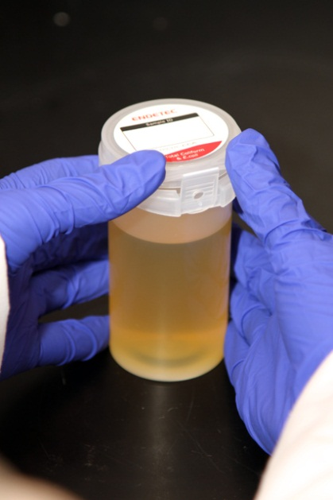
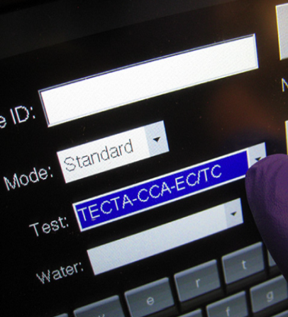
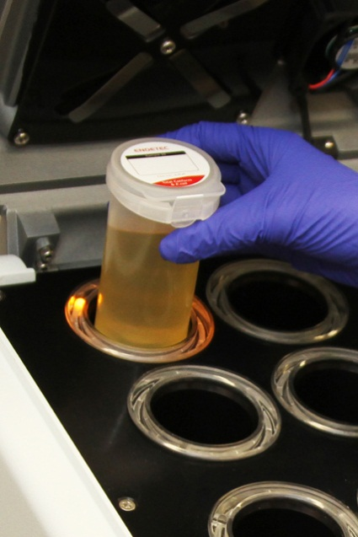

Fonctionnement – Facilité d’utilisation
E. Coli détectée
Ajoutez de l’eau…
…et appuyez sur « Play »
10

Slide 11
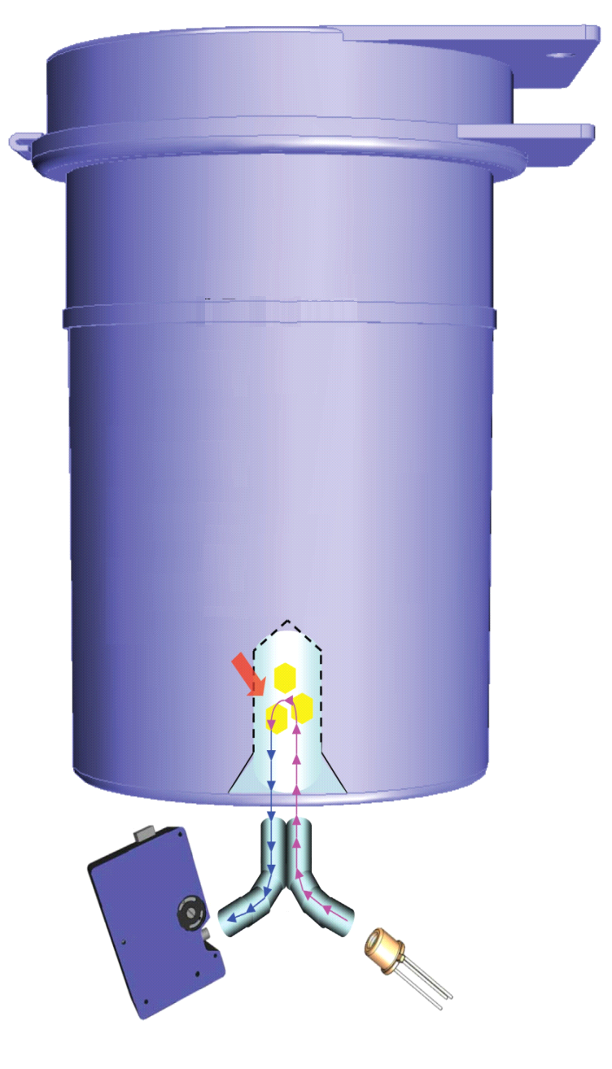
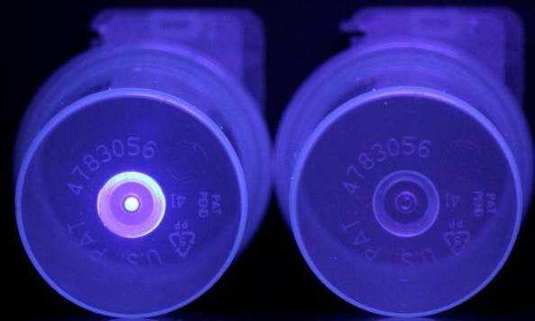
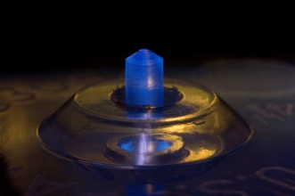
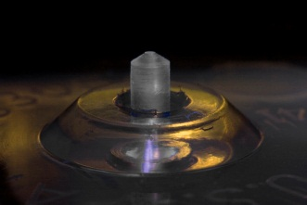
Tecta en action – Ce que l’on ne voit pas
E. Coli détectée
Méthode par substrat enzymatique / culture liquide
Détection des enzymes identiques comme les méthodes conventionnelles
Extraction des marqueurs fluorescents hors de l’échantillon vers le polymère
Échantillon d’eau de 100 ml
O
O
H
H
O
O
O
H
O
O
H
Substrat ciblé
La détection automatique de la fluorescence des polymères déclenche le résultat
O
O
H
H
O
O
O
O
H
O
O
H
O
H
H
O
O
O
H
O
O
H
O
O
H
Bactéries E. coli
H
O
O
H
O
H
O
O
H
O
O
H
H
O
O
H
O
H
O
O
H
Produit fluorescent
Élément de séparation des polymères
LED U.V.
Spectromètre miniature
Capteur à fibre optique

Slide 12
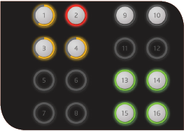
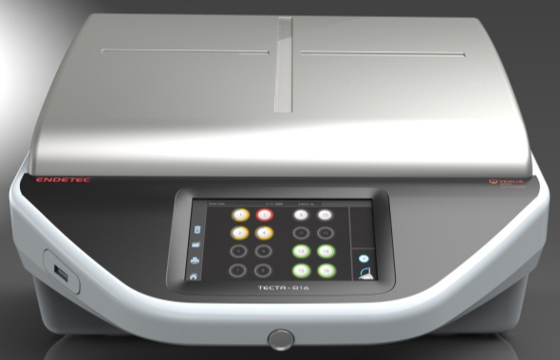



Tecta en action – Ce que l’on voit
E. Coli détectée
Statuts de test possibles…
« Test en cours »
« Test terminé – absence (18 h) »
« Test terminé – DÉTECTÉ (2-18 h) »

Slide 13


Interprétation et reporting automatiques
E. Coli détectée
Rapport TECTA-B16 (1.2.5)
ID échantillon :
Heure de collecte : 12-11-2013 14:50:08
Stockage : Inconnu
Température cible (°C) : 35,63 / Température réelle (°C) : 35,46
Fichier de données : XPDS00046.2013-11-12_14.50.08_Chamber1_TIME.pds
___________________________________________________________
Résultat du test
Résultat E. coli : Présence
Durée de détection EC : 10 h 4 m 6 s // Quantité : 140 UFC/100 ml
[Calibrage par défaut EC-35.5 rév. 1.0]
Résultat coliformes totaux : Présence
Durée de détection coliformes totaux : 10 h 17 m 23 s // Quantité : 3000 UFC/100 ml
[Calibrage par défaut TC-35.5 rév. 2.0]

Slide 14
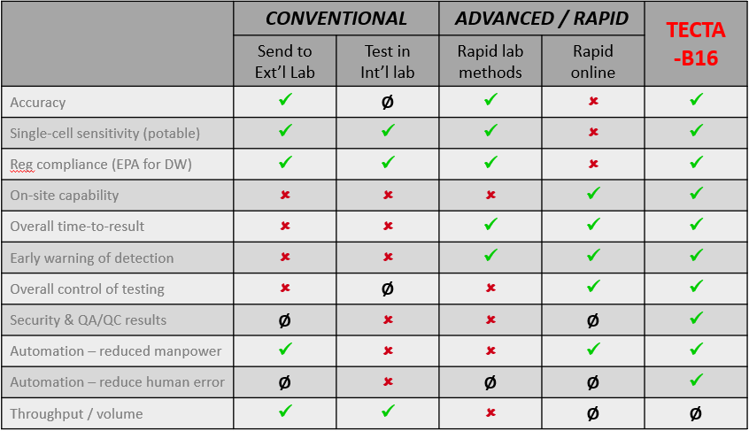
Comparaison – Le meilleur des deux méthodes
E. Coli détectée
CONVENTIONNELLE
AVANCÉE / RAPIDE
Envoi à un labo ext.
Test en labo int.
Méthodes rapides en labo
Rapide en ligne
Précision
Cellule de sensibilité unique (eau potable)
Conformité réglementaire (EPA pour l’eau potable)
Délai global
Utilisation sur site
Alerte précoce en cas de détection
Contrôle global du test
Résultats sécurité et QA/QC
Automatisation – réduction de la main-d’œuvre
Automatisation – réduction des erreurs humaines
Débit / volume
RAPIDE, AUTOMATISÉ ET APPROUVÉ !

Slide 15



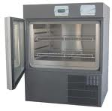
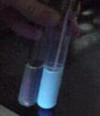

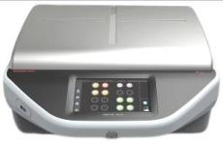
Délai raccourci entre l’échantillonnage et le résultat
E. Coli détectée
Méthodes conventionnelles / de laboratoire :
24 – 72 heures minimum….
Eau potable
Échantillons de conformité du système de distribution
Brute, pré/post-filtration, pré/post-chloration, post-réservoir d’eau filtrée
Distribution aux clients
Ruptures / réparations de canalisations
Tests complémentaires / de confirmation
Avis d’ébullition (risque de contamination de l’eau)
Eaux usées / récupérées
Brutes, pré/post-bioréacteur à membrane, pré/post-osmose inverse, pré/post-UV
Sites distants / difficiles
Eaux de plaisance
TECTA B-16 :
Rapport par e-mail
2 – 18 heures
Quelles seraient les opportunités pour votre activité si vous disposiez d’un système de détection microbiologique rapide et facile à utiliser ?

Slide 16
Échantillonnage et test – Limites et opportunités
E. Coli détectée
Laboratoire
Tecta-B16
« TOUT LE MONDE, PARTOUT, À TOUT MOMENT... »

Slide 17
Économies
E. Coli détectée
Économies tangibles…
Économies non tangibles…
Transport des échantillons
Consommables de laboratoire supplémentaires
Main-d’œuvre (réduction ou réaffectation)
Réduction des coûts de formation
Réduction des heures supplémentaires
Réduction des coûts du processus de traitement
Utilisation du chlore
Traitement UV
Productivité et efficacité accrues
Représentation plus exacte de la qualité de l’eau
Amélioration de la santé et de la sécurité publiques
Réduction de l’impact de la contamination
Réduction des risques et responsabilités
Meilleures relations publiques
Protection de l’image de marque
Technologie de PRÉVENTION
ASSURANCE pour vos activités

Slide 18
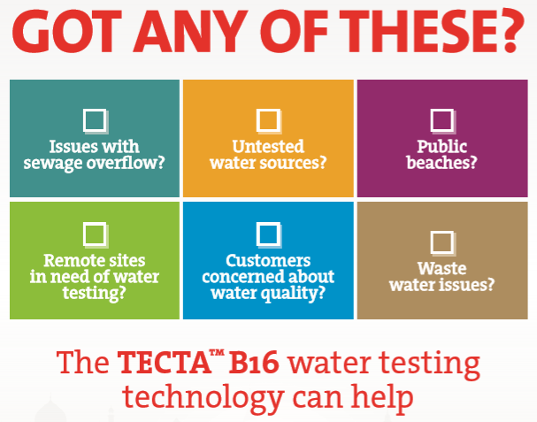
Applications
E. Coli détectée
VOUS ÊTES CONCERNÉ ?
Débordement d’égout ?
Sources d’eau non testées ?
Plages publiques?
Nécessité de tester l’eau sur des sites distants ?
Consommateurs inquiets de la qualité de l’eau ?
Problèmes d’eaux usées ?
La technologie de test de l’eau TECTA™ B16 peut vous aider

Slide 19
Applications
E. Coli détectée
Le dispositif TECTA™ B16 s’utilise dans de nombreuses situations liées à l’eau potable, notamment : EAU BRUTE (EAU DE SOURCE) Un contrôle régulier de l’eau brute à l’aide de TECTA™ B16 fournit des informations importantes dès le début du processus de traitement, ce qui permet d’éviter les mauvaises surprises en termes de qualité de l’eau. ÉTAPES PRÉ/POST-TRAITEMENT TECTA™ B16 raccourcit le délai d’obtention des résultats des tests, qui se compte désormais non plus en jours mais en heures, tout en facilitant la détection précoce des erreurs de traitement, ce qui permet d’améliorer l’efficacité du système et de prévenir les catastrophes liées à la qualité de l’eau. EAU TRAITÉE (POST-RÉSERVOIR D’EAU FILTRÉE) TECTA™ B16 peut rapidement confirmer la qualité de l’eau avant qu’elle ne quitte l’usine de traitement et n’entre dans le réseau de distribution, ce qui permet d’identifier rapidement si la source du problème se trouve dans l’usine de traitement ou dans le réseau de distribution. | DISTRIBUTION AU CONSOMMATEUR Grâce à TECTA™ B16, il est désormais possible de confirmer rapidement la qualité de l’eau aux points de distribution à vos consommateurs. RUPTURE / DÉFAILLANCE IMPRÉVUE DES CANALISATIONS Le système TECTA™ B16 est le plus rapide à fournir des informations sur la qualité de l’eau ayant pu être compromise. Il indique l’absence de risque bien plus rapidement, ce qui représente un gain de temps et d’argent et permet aux équipes de réparation de se remettre au travail et aux services d’eau d’être rétablis. MAINTENANCE / REMPLACEMENT DES CANALISATIONS TECTA™ B16 facilite la gestion des programmes de maintenance des canalisations, permettant des économies de temps et d’argent et une remise en service rapide. | RÉPONSE AUX RÉCLAMATIONS CONSOMMATEURS TECTA™ B16 fournit les réponses les plus rapides en cas d’inquiétudes de la part des consommateurs, soit en les rassurant sur la qualité de l’eau, soit en donnant une alerte précoce, ce qui permet de réaliser des économies et de réduire les impacts négatifs en termes de santé publique. SITES DE DISTRIBUTION DISTANTS / DIFFICILES La portabilité de TECTA™ B16 permet d’obtenir des résultats rapides sur la qualité de l’eau sur des sites distants ou difficiles, améliorant ainsi le délai de réponse lorsque des mesures correctives s’imposent. RÉSEAU DE DISTRIBUTION En cas de résultats négatifs au test de conformité, TECTA™ B16 peut réduire le délai entre l’échantillonnage et la réception des premiers résultats négatifs. De plus, avec TECTA™, il est possible de recevoir les résultats du second test, le test de confirmation, et de mettre en œuvre des mesures correctives en moins de temps qu’il n’en faut aux autres méthodes pour obtenir le premier résultat négatif.
Le dispositif TECTA™B16 s’utilise également dans le domaine des eaux usées et des eaux récupérées, notamment : EAUX USÉES BRUTES Un contrôle régulier de l’eau brute à l’aide de TECTA™ B16 fournit des informations importantes dès le début du processus de traitement des eaux usées, ce qui permet d’éviter les mauvaises surprises concernant les effluents. ÉTAPES PRÉ/POST-TRAITEMENT INDIVIDUEL TECTA™B16 raccourcit le délai d’obtention des résultats des tests, qui se compte désormais non plus en jours mais en heures, tout en facilitant la détection précoce des erreurs de traitement, ce qui permet d’améliorer l’efficacité du système et de prévenir les dommages causés à l’environnement en cas de rejet d’effluents non conformes. EFFLUENTS FINAUX Fournissant des résultats en quelques heures plutôt qu’en quelques jours, TECTA™ B16 peut confirmer qu’un système de traitement fonctionne correctement et que la quantité de bactéries présentes dans les effluents finaux est conforme aux normes. | BOUES (BIOSOLIDES) Le dispositif TECTA™ B16 simplifie les tests sur les boues puisqu’il permet d’effectuer des tests rapides sur site plutôt qu’en laboratoire, ce qui réduit considérablement les efforts nécessaires pour contrôler les niveaux de bactéries dans les échantillons de boues. Le dispositif TECTA™ B16 est également efficace dans des applications de contrôle environnemental, notamment : EAUX DE PLAISANCE (PLAGES, PISCINES) TECTA™ B16 permet à l’opérateur de contrôler en permanence les niveaux bactériologiques sur plusieurs sites, afin de déterminer quand ils sont de retour à la normale, fournissant ainsi d’importantes données sur la qualité de l’eau aux autorités sanitaires environnementales et publiques. | CONTRÔLE DES BASSINS VERSANTS / EAUX DE RUISSELLEMENT TECTA™ B16 fournit des résultats microbiologiques beaucoup plus rapidement que les autres systèmes, offrant ainsi des données en temps quasi réel dans le cadre d’un programme de gestion global des bassins versants. Il s’agit également d’un outil d’investigation essentiel pour déterminer la source de dommages causés à l’écosystème d’un bassin versant. BASSINS D’EAUX USÉES En fournissant des résultats en quelques heures plutôt qu’en quelques jours, TECTA™ B16 peut être utilisé non seulement pour contrôler les effluents finaux, mais aussi les changements de charges bactériologiques lors du parcours des effluents à travers les bassins successifs, afin de garantir que la quantité de bactéries présentes dans les effluents finaux respecte les normes environnementales ou de donner une alerte précoce si le réseau de bassins est surchargé et présage d’une quantité de bactéries trop élevée dans les effluents finaux. RÉHABILITATION DE RÉSERVOIR TECTA™ B16 offre des données en temps quasi réel dans le cadre d’un contrôle global de la réhabilitation. Ces informations contribuent aux différentes étapes du processus de réhabilitation, permettant ainsi un gain global de temps et d’argent.
E. Coli détectée

Slide 20
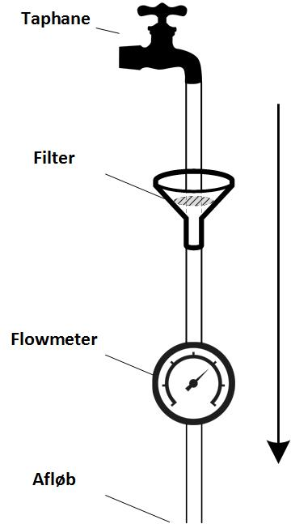
Nouveauté : échantillons haut volume / très concentrés
E. Coli détectée
Taille de l’échantillon non limitée à 100 ml.
Contenus analysés sur un filtre ayant fait passer au moins 100 litres d’échantillon.
Test 1 000 fois plus sensible qu’une analyse normale de 100 ml d’eau potable.
Robinet
Filtre
Débitmètre
Évacuation

Slide 21
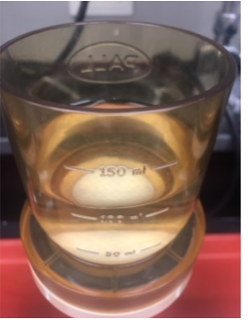
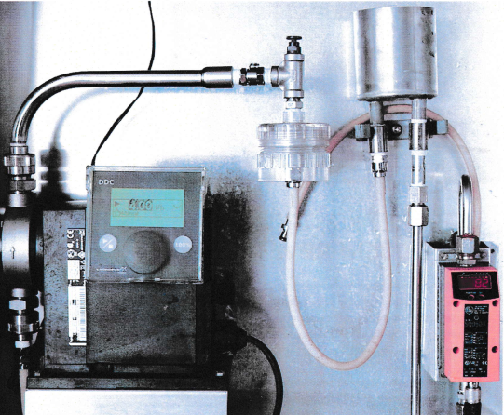
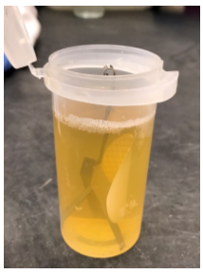
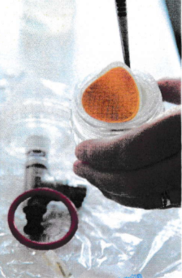
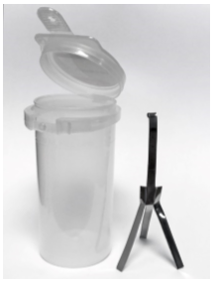
Nouveauté : échantillons haut volume / très concentrés
E. Coli détectée
Filtrez un échantillon plus grand :
Placez le filtre, remplacez la matrice et lancez le test avec TECTA :
Retirez le filtre et transférez-le dans la cartouche Tecta :

Slide 22
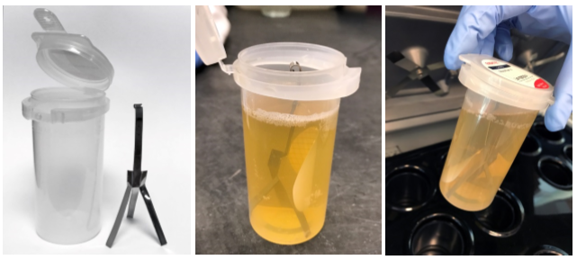
Nouveauté : échantillons haut volume / très concentrés
E. Coli détectée
Type d’application | Avantage pour la filtration
1. Contrôle du processus interne | Possibilité de tester un volume supérieur à 100 ml pour détecter la présence de la bactérie cible.
2. Alerte précoce | La filtration de volumes beaucoup plus élevés permet de déclencher une alerte précoce dans TECTA pour les échantillons de 1 UFC/100 ml ou supérieurs.
3. Eau de mer et eau saumâtre | La filtration permet de réduire le sel et d’autres composants matriciels de l’échantillon, ce qui permet de tester 100 ml et d’obtenir une limite de détection < 1 UFC/100 ml.
4. Quantification de plusieurs types d’échantillons | La filtration des composants matriciels de l’échantillon réduit la nécessité d’effectuer plusieurs calibrages quantitatifs et peut améliorer la variance quantitative en cas d’utilisation d’un seul calibrage pour tous les types d’échantillons.
5. Aliments, boissons et autres matrices | La filtration permet de supprimer les composants connus pour avoir un impact sur la croissance bactérienne, comme les sucres, les sels et les acides.
6. Eaux usées | La filtration permet de supprimer les enzymes « libres » du milieu, le cas échéant, dans des échantillons d’eaux usées très concentrés.

Slide 23
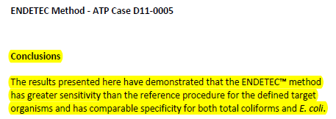

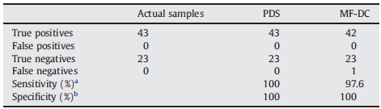
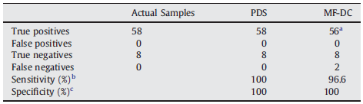
Validation – Précision et approbations
E. Coli détectée
Approuvé par l’Agence américaine de protection de l’environnement (EPA) (eau potable)
Seule méthode approuvée par l’EPA avec capacité d’« alerte précoce »
Meilleure récupération des cellules soumises à un stress
Ministère de l’Environnement, Canada (publié dans le Journal of Microbiological Methods, 2009)
100 % de détection par des opérateurs non spécialistes en conditions réelles
Plus grande précision que la méthode de référence
Les résultats présentés ont démontré que la méthode ENDETEC™ était plus sensible que la procédure de référence pour les organismes cibles définis et que sa spécificité était comparable pour les coliformes totaux et E. coli.
*** Données et rapports liés aux approbations / certificats disponibles
23

Slide 24

Validation – Précision et approbations
E. Coli détectée
Certification NATA obtenue par Tamworth Environmental Laboratory
La méthode répond aux exigences de l’Association australienne des autorités chargées des tests (NATA)
Le laboratoire n’avait jusqu’à présent pas obtenu de certification pour les tests microbiologiques
Certification NATA obtenue par le programme de test de Gold Coast Water et des Jeux du Commonwealth
Tests E. coli et entérocoques dans les eaux environnementales
Via « certification en ligne »

Slide 25



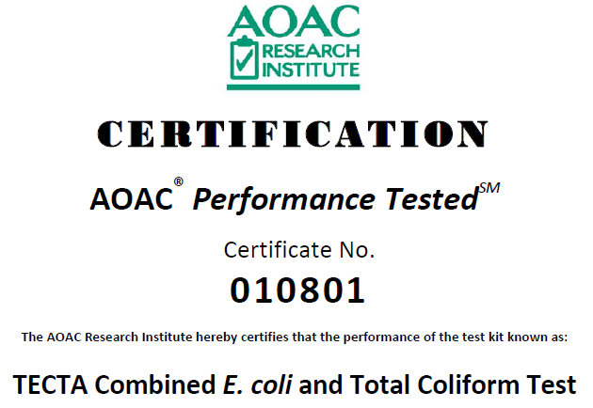
Validation – Précision et approbations
E. Coli détectée
Département de la Santé des Philippines
Approbation du ministère de la Santé de Nouvelle-Zélande
« Le ministère de la Santé estime que TECTA B16 peut être utilisé pour le contrôle de la conformité bactériologique »
National Institute of Environmental Research (Institut national de recherche environnementale)
(NIER), Corée du Sud
Certification AOAC
« Performance identique aux méthodes de référence, à la limite de détection d’un organisme viable dans un échantillon de 100 ml »
Étude et rapport de l’EPA liés à la vérification des technologies environnementales
« Méthode très facile à utiliser, inutile de recourir à un technicien »
*** Données et rapports liés aux approbations / certificats disponibles
25

Slide 26
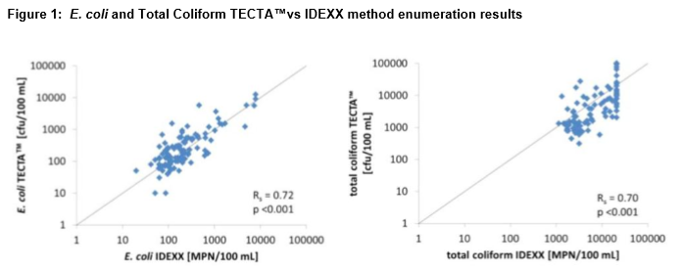
Validation – Précision et approbations
E. Coli détectée
Étude de l’université Monash - Evaluation of Techniques for Measuring Microbial Hazards in Bathing Waters: A Comparative Study (Étude comparative sur les techniques de mesure des risques microbiens dans les eaux de baignade) (PLOS One Journal, 2016)
Conclusions :
Forte corrélation avec la méthode de référence IDEXX Colilert
Délais plus courts pour l’obtention des résultats (~12 heures contre 24 heures)
Pas de personnel spécifique nécessaire pour interpréter les résultats
Biais utilisateur réduit par rapport à des résultats subjectifs, grâce à une interprétation et un reporting automatiques
Illustration 1 : Résultats de dénombrement E. coli et coliformes totaux -Méthodes TECTA™ et IDEXX
E. coli TECTA™ (UFC\100 ml)
Coliformes totaux TECTA™
(UFC\100 ml)
E. coli IDEXX (NPP\100 ml)
Coliformes totaux IDEXX (NPP/100 ml)
Schang et al. (2016). Evaluation of techniques for measuring microbial hazards in bathing waters: A comparative study. PLOS One, 11(5), e0155848.

Slide 27

Validation – Précision et approbations
E. Coli détectée
Étude de validation CEAEQ - Système TECTA E. coli / coliformes totaux pour le contrôle de la qualité de l’eau sur des sites distants
1re phase - Conclusions :
Forte corrélation avec les méthodes de référence au sein du laboratoire agréé
Délais plus courts pour l’obtention des résultats
2e phase - Conclusions :
Utilisation validée de Tecta sur site par l’équipe locale par rapport aux résultats en laboratoire
Concordance à 100 % pour les échantillons d’eau potable
Réduction significative du coût par test par rapport à la procédure existante
Élimination des problèmes et coûts de logistique
Élimination des inquiétudes liées à la préservation ou à la validité des échantillons
« En conclusion, capable d’effectuer une analyse juste et précise sur site avec un minimum de matériel et un minimum de transport de l’échantillon ; utilisation efficace par le personnel garantie par une formation minimum, grâce à sa simplicité d’utilisation »

Slide 28
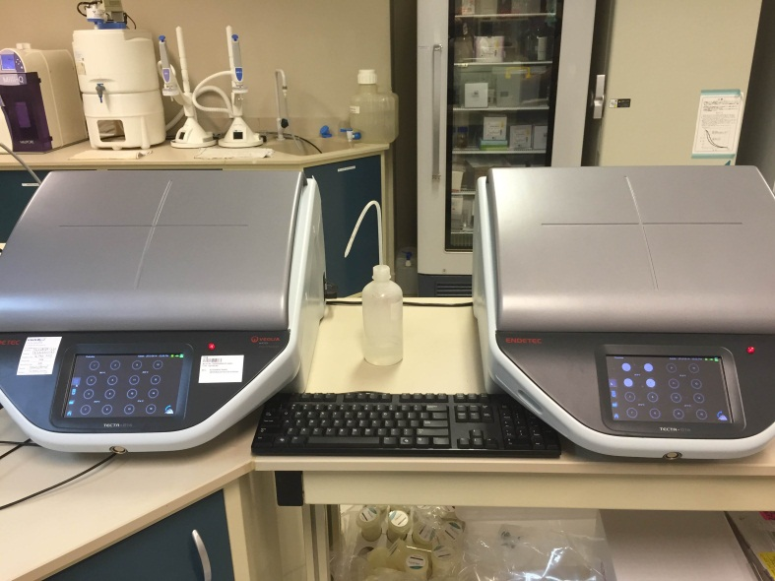

Études de cas et réussites
E. Coli détectée
PUB Singapore
Besoin d’une méthode rapide et efficace pour
les échantillons d’urgence
les tests complémentaires de confirmation
Main-d’œuvre pour gérer les gros volumes d’échantillons
Interprétation manuelle des résultats
Installation de plusieurs appareils Tecta dans le laboratoire central
Réduction du délai d’obtention des résultats pour les échantillons d’urgence et confirmations
Réduction du temps / de la main-d’œuvre pour interpréter les résultats
Certification SAC-Singlas pour tous les échantillons
« Grâce à sa rapidité de détection, ses rapports entièrement automatisés et la précision des résultats des tests, TECTA™ B16 est un outil qui contribue à améliorer l’efficacité de notre travail de contrôle de la qualité de l’eau. »
Yu Lei, microbiologiste senior, PUB

Slide 29
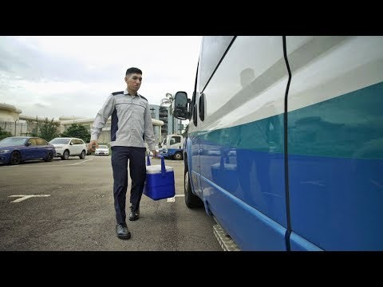
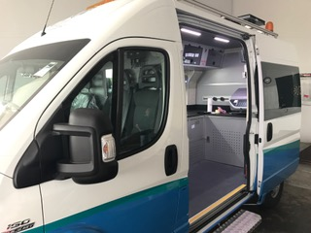
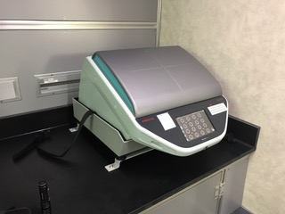
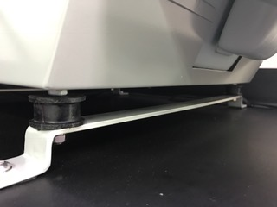
Études de cas et réussites
E. Coli détectée
PUB Singapore – Application en laboratoire mobile
Principalement des réclamations de clients et des événements / investigations
Test effectué par une équipe chargée de l’échantillonnage d’urgence
Méthode certifiée SAC-Singlas
https://www.youtube.com/watch?v=1D5Pusy_wa4
https://www.facebook.com/PUBsg/videos/1720348304722510/
29

Slide 30
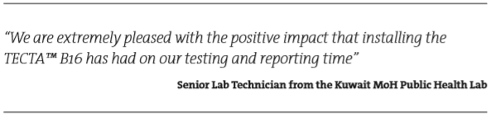
Études de cas et réussites
E. Coli détectée
Ministère de la Santé du Koweït – Laboratoire de santé publique
Défi détecté
Méthodes conventionnelles manuelles et laborieuses
Problèmes liés à la subjectivité des résultats de tests plus anciens
Solution détectée
4 appareils installés dans le laboratoire de santé publique de la ville de Koweït
Réussite détectée
Résultats plus rapides – sécurité sanitaire accrue pour les citoyens
Méthode de test beaucoup plus facile à utiliser que les anciennes
Connectivité interne permettant la notification immédiate et directe des résultats de test
« Nous sommes extrêmement satisfaits de l’impact positif de l’installation de TECTA™ B16 sur nos délais de test et de reporting »
Technicien senior – Laboratoire de santé publique du ministère de la Santé du Koweït
30

Slide 31


Études de cas et réussites
E. Coli détectée
Santé Canada – Communautés des Premières nations
Défi détecté
Importants délais de transport des échantillons depuis des sites très distants
Coût global élevé dû au transport
Solution détectée
Installation de Tecta sur site dans les communautés éloignées pour tous les échantillons d’eau potable
Réussite détectée
Résultats plus rapides – sécurité sanitaire accrue pour les communautés des Premières nations
Réduction des coûts
Intégrité totale des résultats toujours garantie
« Le plus grand avantage pour nous, c’est la réduction du délai pour obtenir les résultats de l’analyse bactériologique. C’est aussi très appréciable de recevoir par e-mail la confirmation des résultats de TECTA™ B16, cela contribue à éliminer les erreurs humaines ».
Larry Jacobs, technicien Santé environnementale, services communautaires de Kahnawake Shakotila’takenhas
31

Slide 32
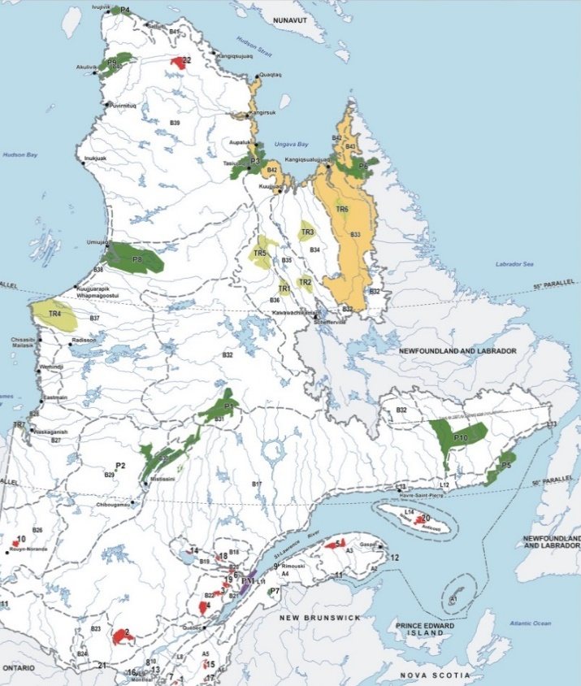
Études de cas et réussites
E. Coli détectée
Parcs du Québec, Canada (Sépaq)
Défi détecté
Coordination des échantillonnages et transport depuis les sites distants
Perte de validité des échantillons
Solution détectée
Installation de Tecta sur les sites distants
Aucun laboratoire nécessaire
Réussite détectée
Possibilité de lancer le test immédiatement après l’échantillonnage – 100 % de validité
Résultats en 18 heures maximum au lieu de 3 jours
Économies considérables sur le transport des échantillons
100 % d’exactitude par rapport aux résultats en laboratoire
Compte e-mail centralisé au siège
32

Slide 33
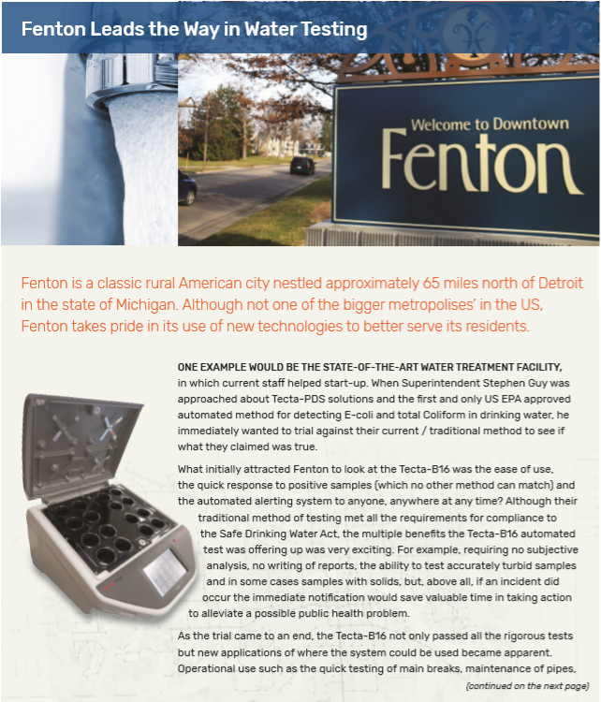
Études de cas et réussites
E. Coli détectée
Ville de Fenton (Michigan, États-Unis)
Simplicité d’utilisation
Réduction du délai d’obtention des résultats
Résultats objectifs
Reporting automatique
Incidents et investigations
Avis d’ébullition (risque de contamination de l’eau) en 2018
Échantillons d’eau potable de la ville
Échantillons d’eaux de plaisance
Tests de l’eau : Fenton ouvre la voie
Fenton est une petite ville américaine typique située à une centaine de kilomètres au nord de Détroit, dans l’État du Michigan. Bien qu’elle ne compte pas parmi les grandes métropoles, Fenton est fière d’utiliser les nouvelles technologies pour mieux servir ses habitants.
EN TÉMOIGNE PAR EXEMPLE SON USINE DE TRAITEMENT DES EAUX À LA POINTE DE LA TECHNOLOGIE,
dans laquelle le personnel a contribué à mettre en place une nouvelle solution. Lorsque son directeur, Stephen Guy, a découvert les solutions Tecta PDS et la première et unique méthode automatique approuvée par l’EPA pour détecter la bactérie E. coli et les coliformes totaux dans l’eau potable, il a immédiatement voulu la tester afin de la comparer à la méthode actuelle / traditionnelle et voir si elle tenait ses promesses.
La ville de Fenton a avant tout été attirée par la facilité d’utilisation de Tecta B16, partout et à tout moment, sans compétences spécifiques, par sa rapidité inégalée de réaction aux échantillons positifs et par son système d’alerte automatique. Bien que sa méthode de test traditionnelle répondait à toutes les exigences de conformité du Safe Drinking Water Act, les nombreux avantages offerts par le test automatisé de Tecta B16 étaient extrêmement intéressants. Cette solution ne nécessite par exemple aucune analyse subjective, aucun rapport écrit, elle permet de tester avec précision des échantillons turbides et même, dans certains cas, des échantillons présentant des particules solides, mais surtout, en cas d’incident avéré, la notification immédiate permet de gagner un temps précieux pour prendre des mesures et réduire autant que possible les éventuels problèmes de santé publique.
À la fin de la période d’essai, Tecta B16 a non seulement réussi tous les tests les plus rigoureux, mais de nouvelles applications sont également apparues. Une utilisation opérationnelle, comme l’évaluation rapide des ruptures de canalisations, la maintenance des canalisations, (suite à la page suivante)
33

Slide 34
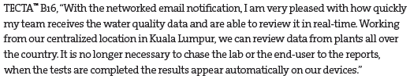
Études de cas et réussites
E. Coli détectée
Veolia Eau, Malaisie
Défi détecté
La direction devait courir après les laboratoires pour obtenir les résultats, attendait les résultats de laboratoire
Exactitude ou intégrité incertaines des rapports
Solution détectée
Installation d’appareils dans les usines de traitement dans tout le pays
Opérateurs non spécialisés en microbiologie
Tests décentralisés et résultats centralisés
Réussite détectée
Élimination du transport des échantillons
Accès direct et immédiat aux résultats
Intégrité et sécurité des résultats garanties
« Grâce à la notification par e-mail en réseau, je suis très satisfait de la rapidité avec laquelle mon équipe reçoit les données relatives à la qualité de données et peut les consulter en temps réel. De notre site centralisé de Kuala Lumpur, nous pouvons consulter les données des usines dans tout le pays. Plus besoin de courir après le laboratoire ou l’utilisateur final des rapports, quand les tests sont terminés, les résultats apparaissent automatiquement sur nos appareils. »
Stéphane Gehant, Directeur Technique et Opérations
34

Slide 35
Études de cas et réussites
E. Coli détectée
Usine de traitement des eaux usées
Défi détecté
Conseil confronté à des problèmes avec le département de la Santé en raison des résultats
Rotation régulière du personnel entre les usines et laboratoires
Solution détectée
Essai de Tecta par le Conseil pendant 2 semaines
Possibilité d’accéder aux résultats sécurisés de Tecta et de les partager
Réussite détectée
Conseil capable de vérifier les avertissements et de fournir des preuves
Achat de la technologie Tecta immédiatement après la fin de l’essai
Facilité d’utilisation globale
35

Slide 36

Études de cas et réussites
E. Coli détectée
Las Vegas Valley Water District
Défi détecté
Importants besoins en termes de tests
Délais importants de partage des résultats avec les prestataires pour mettre en place des actions
Turbidité et apparence imprévisibles de l’eau brute entrante
Solution détectée
Installation d’appareils Tecta sur tout le réseau / territoire
Réussite détectée
Tests effectués plus près des points d’échantillonnage pour des résultats plus rapides
Réduction des coûts et délais liés au transport des échantillons
Solution automatisée pour des tests plus simples et une efficacité accrue
Test de tous les échantillons E. coli / coliformes totaux avec la même méthode, sans dilution ni manipulation
« Nous avons la possibilité de placer les appareils TECTA™ B16 de manière stratégique, plus près des points d’échantillonnage, afin de lancer plus rapidement les tests et fournir bien plus rapidement les résultats aux prestataires ».
Willie Frehner, microbiologiste senior, Las Vegas Valley Water District
36

Slide 37
Études de cas et réussites
E. Coli détectée
PUB Singapore (Singapour)
Santé Canada – Communautés des Premières nations (Québec, Canada)
Parcs du Québec (Québec, Canada)
Département de la Santé des Philippines – Laboratoire de référence national
Ministère de la Santé du Koweït – Laboratoire de santé publique
Veolia Eau Malaisie (Kuala Lumpur, Malaisie)
Las Vegas Valley Water District (Nevada, États-Unis)
Département de la Santé (Maryland, États-Unis)
Usine de traitement des eaux de surface de Tampa Bay (Floride, États-Unis)
Projet WaterBank (Yogyakarta, Indonésie)
Université de l’Arizona, Centre pour la qualité de l’eau (Arizona, États-Unis)
Tamworth Environmental Laboratory (Nouvelle-Galles du Sud, Australie)
Université Monash (Victoria, Australie)
Centre provincial et municipal pour le contrôle et la prévention des maladies de Jilin – Jilin, Chine
Comté de Fulton (Géorgie, États-Unis)
Denver Water (Colorado, États-Unis)
Défi détecté
Solution détectée
Réussite détectée
37

Slide 38
Mises en œuvre remarquables de la solution Tecta B16
E. Coli détectée
Jeux du Commonwealth – Gold Coast Water, Australie
Tests des eaux de plaisance pour les épreuves de triathlon – résultats publiés dans une revue évaluée par des pairs
Université Monash
Financé par VIC EPA et Melbourne Water
Projet RISE (https://www.rise-program.org/ )
Melbourne Water
Los Angeles DWP
Sommet du G20 - Hangzhou, Chine (septembre 2016)
Sécurité accrue des réseaux de distribution d’eau pour les dirigeants mondiaux
Ministère de la Santé, Canada – Plus de 40 unités installées (eau potable dans les communautés éloignées)
Département de l’Environnement et des Ressources naturelles des Philippines – 8 unités installées
Département des Ressources souterraines de Thaïlande – 12 unités installées
Sinopec, Chine
Principale méthode de test pour les collaborateurs de l’usine pétrochimique de Sinopec
Sites miniers à travers l’Afrique du Nord
Test de la qualité de l’eau pour les collaborateurs et leurs familles vivant sur le site
38

Slide 39










E. Coli détectée

Slide 40

Synthèse
E. Coli détectée
Un système de détection microbiologique rapide, automatisé et approuvé existe
TECTA par rapport à d’autres méthodes
Pour des coûts comparables, nous pouvons faire mieux…
Efficacité accrue
Amélioration de la santé
Réduction des risques et responsabilités
Gains de temps
Vies préservées
Comment la solution Tecta B16 peut-elle s’intégrer aux activités du client ?

Slide 41
Patrick Wolfe
Directeur régional, APAC, EMEA
+65 9270 2711
Patrick.wolfe@tecta-pds.com

